Slide 1
BRINCANDO DE CÃO E GATO
5º/6º
Sequência didática de Christina ramalho
Universidade Federal de Sergipe

Slide 2
DADOS
SEQUÊNCIA DIDÁTICA BRINCANDO DE CÃO E GATO
Autoria: Christina Bielinski Ramalho
Data: 20/10/2019
Público-alvo: 5º ou 6º ano do EF (ou outras, caso o/a docente considere adequada)
Carga horária: 3 h/a
Descrição:
Atividade de leitura e interpretação do poema “O gato calado”, do poeta norte-rio-grandense Lívio Oliveira, com o objetivo de trabalhar o vocabulário e o valor semântico das palavras e incentivar a produção e a ilustração de poemas a partir de proposta de criação que estabelecerá um paralelo entre a imagem do gato e a do cão.

Slide 3
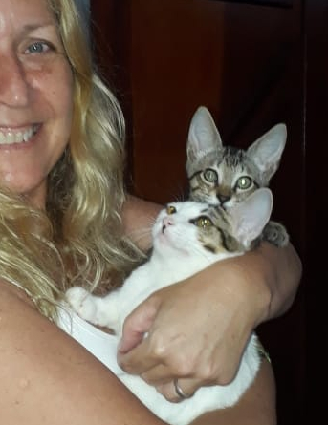
TEXTO
O GATO CALADO
gato branco: paz.
gato preto: medo.
gato santo: preto e branco.
o gato,
o bruxo enovelado
sibilando,
roncando,
asma falsa,
passos leves,
autistas.
o gato,
o louco do lado:
artista de circo,
pagando mico,
equilibrista.
renitente,
no ambiente,
o silêncio
do gato
volta a guardar
os segredos da casa.
(do livro O teorema da feira, 2012, p. 67)
Chris, Cookie e Cacau
Foto Isadora Ramalho Pelosi

Slide 4
ETAPAS

Slide 5
1ª Conhecendo Lívio Oliveira
Conversa com a turma sobre o poeta norte-rio-grandense Lívio Oliveira (se possível, utilizar o power-point “Lívio Oliveira”), incluindo algumas palavras sobre o estado do Rio Grande do Norte e sobre os livros de Oliveira.

Slide 6
2ª Conhecendo o poema “O gato calado”
Distribuição do poema “O gato calado”, seguida de leitura silenciosa, leitura oral feita pelo/a professor/a e leitura feita por algum/a aluno/a.

Slide 7
3ª As redundâncias e os estranhamentos no poema
1) Trabalhar com a turma o reconhecimento das redundâncias (o que é repetitivo) e dos estranhamentos (o que parece diferente) presentes no poema. Fazer a marcação no texto da repetição da palavra “gato” e observar a curiosidade de que o nome do animal (substantivo) aparece 7 vezes. Trazer o dito de que os gatos têm sete vidas e propor a pergunta: será que o poeta quis brincar com essa ideia das sete vidas do gato?
2) Em seguida, pedir que sublinhem os adjetivos diretamente relacionados ao substantivo “gato”: calado, branco, preto e santo. Debater esses adjetivos: descrevem aspectos físicos ou a “personalidade” do gato? Ou ambos? Mostrar que os adjetivos “preto” e “branco” aparecem duas vezes: primeiro, relacionados à palavra “gato”, depois, à expressão “gato santo”. Ou seja, só o “gato santo” é, ao mesmo tempo, preto e branco.

Slide 8
3ª As redundâncias e os estranhamentos no poema
3) Em seguida, pedir que marquem em amarelo as expressões que também se relacionam ao substantivo gato. Dar o primeiro exemplo: “bruxo enovelado”. Perguntar à turma a que se referem os adjetivos “equilibrista” e “renitente” (pesquisar a palavra no dicionário). Destacar que esses adjetivos se referem a “artista de circo”, termo usado para caracterizar o gato.
4) Falar que, além dos substantivos e adjetivos, também há uma presença repetida de verbos no gerúndio (caso esse conteúdo tenha sido trabalhado). Pedir que marquem em azul os verbos ou expressões de valor verbal relacionados diretamente à palavra gato ou a expressões que caracterizem o gato que aparecem no poema (sibilando, roncando, pagando mico, volta a guardar). Buscar o sentido no dicionário, se for necessário. Discutir com a turma os possíveis motivos de os verbos estarem no gerúndio (destacar a ideia de que o gerúndio sugere o gato “fazendo” coisas, “realizando” ações).

Slide 9
3ª As redundâncias e os estranhamentos no poema
5) Perguntar à turma que versos parecem apresentar uma informação nova, ou seja, algo não diretamente relacionado ao gato, suas características e suas ações: “no ambiente” e “os segredos da casa”. Explicar que esses versos introduzem novas informações: a que se refere ao “silêncio” do gato (lembrar que o título é “O gato calado”) no ambiente da casa e a que lembra o fato de o gato “guardar” os “segredos da casa”. Assim, a “casa” ou o “ambiente do lar” aparecem no final do poema, para realçar o papel do gato em nossas casas: guardar os segredos, por ser um animal silencioso e misterioso.
6) Finalizar a abordagem ao poema pedindo que a turma diga o que compreendeu sobre o poema.

Slide 10
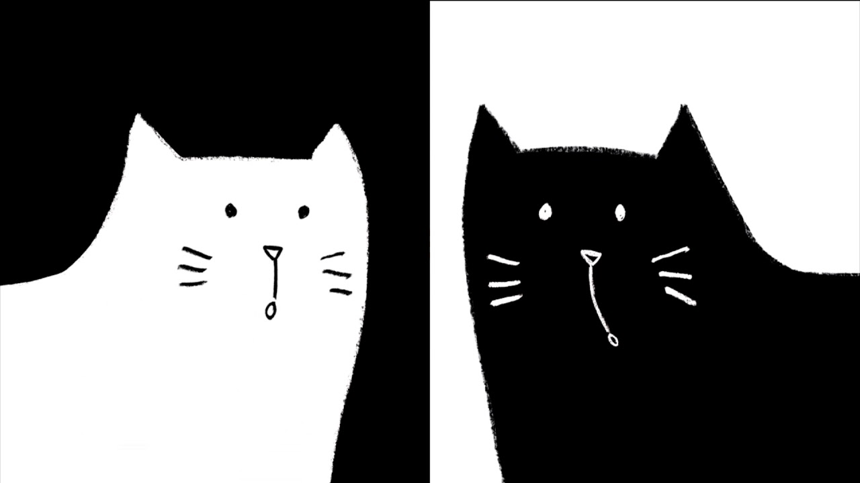
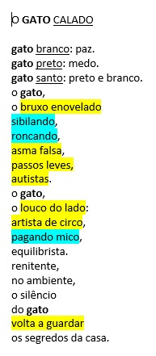

Slide 11
4ª Atividade de produção de texto: Brincando de cão e gato
1) Perguntar à turma: e se o animal tema do poema fosse um cão? Deixar que a turma se manifeste.
2) Pedir aos/às alunos/as que copiem o poema substituindo todas as palavras “gato” por “cão”.
3) Pedir que, feita a mudança das palavras, cada aluno/a (também pode ser feito em dupla) modifique os versos um a um, de modo a compor um novo poema. Observar que o adjetivo do título pode ser substituído por outro, caso desejem caracterizar o cão de outra maneira. O poema final deve ter o mesmo número de versos, ou seja, os/as alunos/as devem trabalhar cada versos de “O gato calado”, alterando-o de forma a construir o sentido do novo poema “O cão ....”.
4) Pedir que os/as alunos/as leiam oralmente o poema que fizeram.

Slide 12
5ª Mural “Brincando de cão e gato”
Organizar um mural na sala, em que os poemas “O gato calado” e os poemas feitos pelos/as alunos/as ganhem ilustrações feitas por eles/as (esta atividade pode contar com a ajuda do/a professor/a de Artes).

Slide 13
6ª Avaliação oral
Debater com a turma as impressões sobre a atividade Brincando de cão e gato.

Slide 14
OBSERVAÇÃO
Caso deseje divulgar os poemas e as ilustrações dos/as alunos/as na página do Sergipe é Poesia!, peça que o/a responsável por aluno/a menor assine o termo de autorização (ver modelo na página do projeto).

Slide 15
REFERÊNCIA
OLIVEIRA, Lívio. O teorema da feira. Natal: Edição do autor, 2012.

Slide 16
Até a próxima!

